Slide 1
MS Access - formularze Marzena Nowakowska WZiMK, PŚk

Slide 2
Pojęcia podstawowe
Formularz to interfejs między użytkownikiem i bazą danych służący do prezentacji, edycji i wprowadzania danych. Wykorzystując narzędzia formularza można zautomatyzować pracę aplikacji obsługującej bazę danych.
Tryby wyświetlania formularza:
Widok projektu
Widok formularza
Widok układu
Podstawowe typy formularzy (demo):
kolumnowy (jeden rekord na jednej stronie formularza)
dzielony
wiele elementów (tabelaryczny)

Slide 3
Struktura formularza
Nagłówek formularza - pełni rolę ramki z informacją ogólną i do umieszczenia w nim obiektów sterujących pracą formularza
Nagłówek strony - wykorzystywany najczęściej, gdy formularz pełni rolę raportu
Szczegóły - do umieszczanie pól ze źródła danych do formularza
Stopka strony - wykorzystywana tak jak nagłówek strony
Stopka formularza - wykorzystywany podobnie jak nagłówek formularza

Slide 4
Okno właściwości formularza, jego sekcji i jego formantów
Dostęp do okna właściwości przy zaznaczonym obiekcie:
menu podręczne i pozycja Właściwości
Zmiana właściciela okna właściwości:
przy otwartym oknie właściwości zaznaczyć wybrany obiekt formularza lub sam formularz
Grupy właściwości
Format - definiuje wygląd obiektu
Dane - określa źródło danych obiektu (jeśli obiekt ma takie źródło) oraz tryb
dostępu do tego źródła
Zdarzenie - podaje jakie procedury lub makra mają być wykonane
w odpowiedzi na wystąpienie określonego zdarzenia związanego z obiektem
Inne - zawiera dodatkowe ustawienia nie występujące w poprzednich grupach,
a rozszerzające właściwości obiektu
Wszystkie - obejmuje wszystkie właściwości z poprzednich grup

Slide 5
Przybornik – formanty formularza
Rodzaje formantów:
związane - reprezentujące pole ze źródła danych
niezwiązane - pełniące rolę pomocniczą
Wybór obiektu
Kreatorzy formantów
Grupa opcji
Przycisk
przełącznika
Pole listy
Pole kombi
Linia
Podział strony
Niezwiązana
ramka obiektu
Pole wyboru
Podformularz/Podraport
Związana ramka obiektu
Przycisk opcji
Prostokąt

Slide 6
Formularz kolumnowy
Zadanie 1
Zdefiniować formularz Książki do obsługi tabeli Książki. Wprowadzić do formularza elementy sterujące, tak aby podstawowe operacje w formularzu były realizowane przy pomocy przycisków poleceń umieszczanych w stopce formularza. Usunąć lub ukryć elementy zbędne w formularzu.
Wskazówki:
zdefiniować formularz przy pomocy narzędzia Formularz z menu
Tworzenie i karty Formularze
wyświetlić formularz w widoku projektu (Narzędzia główne → Widok
projektu)
wprowadzić własną kolorystykę formularza
umieścić w sekcji stopki formularza przycisk polecenia realizujący
przejście do następnego rekordu; skorzystać z kreatora formantów
analogicznie jak wyżej umieścić pozostałe przyciski
w oknie właściwości formularza wprowadzić ustawienia
usuwające/ukrywające wybrane standardowe elementy sterujące

Slide 7
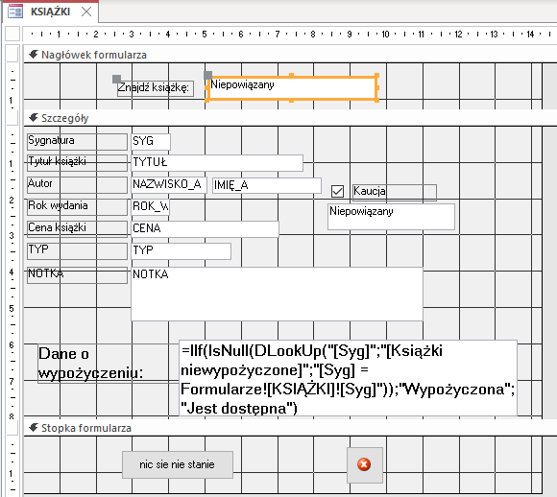
Formularz Książki - projekt
Makro projektanta
Makro projektanta
Makro osadzone
Przycisk nieoprogramowany

Slide 8
Definiowanie pól listowych
Aby zdefiniować pole listowe (kombi lub listy) należy:
wprowadzić je za pomocą przybornika albo zmienić istniejące pole tekstowe na pole listowe,
zdefiniować właściwości pola:
zdefiniować źródło danych dla listy(zakładka Dane)
ustalić wygląd formantu (zakładka Format)
wskazać, które pole w źródle dla danych listy jest związane (zakładka Dane)
Uwaga
Jeżeli pole listowe służy do wartościowania jakiegoś pola w źródle danych do formularza, to musi być ono polem związanym.

Slide 9
Wykorzystanie pól listowych
Zadanie 2
Utworzyć formularz kolumnowy dla tabeli Wypożyczenia. Zmodyfikować związane pola tekstowe Syg i Id_czyt, zastępując je polami listowymi (polem kombi, polem listy) umożliwiającymi wybór książki i czytelnika z właściwej listy, odpowiednio książek niewypożyczonych o czytelników.
Wskazówka
Przy zastąpieniu związanych pól tekstowych związanymi polami listowymi wykorzystać menu podręczne obiektu i pozycję menu Zmień na. Źródło danych pola listowego i pozostałe ustawienia ustalić w oknie właściwości pola.

Slide 10
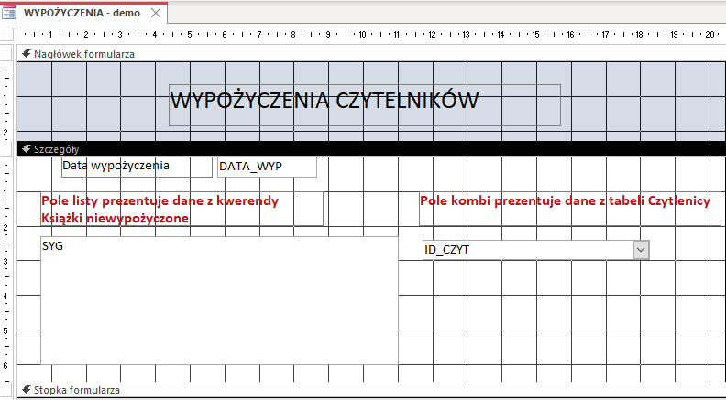
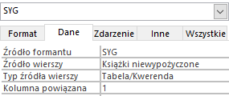
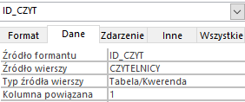
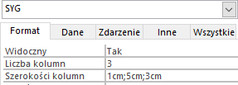
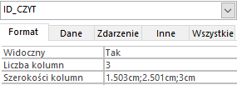
Pola listowe w formularzu Wypożyczenia

Slide 11
Formularze sprzężone
Formularze sprzężone realizują połączenie typu jeden-do-wiele między tabelami. Dane z tabeli nadrzędnej są umieszczane w formularzu nadrzędnym. Formularz ten zawiera w sobie formularz podrzędny, wyświetlający dane z tabeli podrzędnej. Najczęściej formularz nadrzędny jest kolumnowym, a podrzędny tabelarycznym. Przy konstruowaniu formularzy sprzężonych należy właściwie ustalić pola definiujące sprzężenia między formularzami (nadrzędne i podrzędne pole łączące).
Zadanie 3
Zdefiniować formularz Książki i ich czytelnicy, który na każdej stronie wyświetli dane o książce z tabeli Książki oraz informujące o czytelnikach wypożyczających książkach w formie zestawienia tabelarycznego (w postaci podformularza).
Wskazówka
Zdefiniować autoformularz kolumnowy dla tabeli Książki. Zmienić położenie pól, tak aby możliwe było wstawienie podformularza. Wstawić podformularz Wypożyczenia czytelnicze korzystając z przybornika (jeżeli nie został automatycznie dodany przez system). Usunąć selektory rekordów i przyciski nawigacyjne z podformularza.

Slide 12
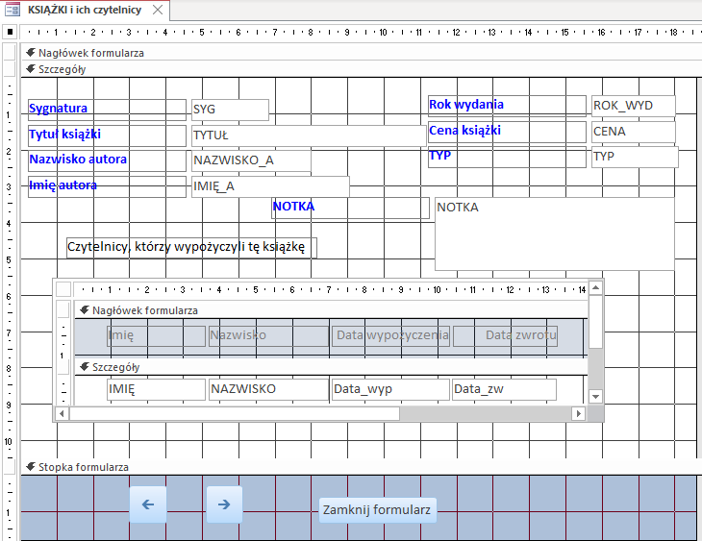
Formularz Książki i ich czytelnicy - projekt
Formularz nadrzędny (kolumnowy)
Źródło danych: tabela Czytelnicy
Formularz podrzędny (tabelaryczny)
Źródło danych: kwerenda Wypożyczenia czytelnicze
Pole łączące oba formularze: Syg
Pole musi być w źródle danych do obu formularzy

